Slide 1
AI 모델 성능 개선 결과

Slide 2
목차
Parallel LSTM 성능 개선
단일 LSTM 개발
결론

Slide 3
Parallel LSTM 성능 개선 결과

Slide 4
관심 수위 : 궁내교 ( 2 ) 대곡교 ( 3.8 )
smoothing : 궁내교 ( 1 ) 대곡교 ( 2 )
--------------------------------------------------------
learning_rate = 0.0001 / 0.0003 / 0.0005
Loss_function = MSE / MAE / MAPE
Seq_length = 36 ( 6시간 ) / 48 / 60 / 72
Num_of_layer = 6 / 12 ( 각 LSTM 3개 처리 ) / 18 / 36
궁내교 영향 없는 관측소 및 컬럼 제외 / 전체 강우
학습데이터
홍수통제소 API 호출 → MIET 활용 강우 이벤트 추출
time | 서울시 (대곡교) | 성남시 (성남북초교) | 광주시 (남한산초교) | 성남시 (대장동) | 성남시 (구미초교) | 성남시 (한국학중앙연구원) | 성남시 (궁내교)_WL | 성남시 (궁내교)_Q | 서울시 (대곡교)_WL | 서울시 (대곡교)_Q | 대곡교_Ti | 궁내교_Ti
2014-07-24 15:30:00 | 0.0 | 0.0 | 0.0 | 0.0 | 0.0 | 0.0 | 1.12 | 5.11 | 2.17 | 40.56 | 0.0 | 0.0
학습 : ~ 2022 68번 ( 988개 )
검증 : ~ 2024 96번 ( 282개 )
테스트 : ~ 2025 109번 ( 142개 )
학습 : 총 1420개 中 1412개 데이터 파일 학습에 사용 ( 결측 5개 + 검증 3개 )
검증 : 학습 데이터에서 제외한 3개 + 학습에서 검증에 사용된 2개 이벤트 사용

Slide 5
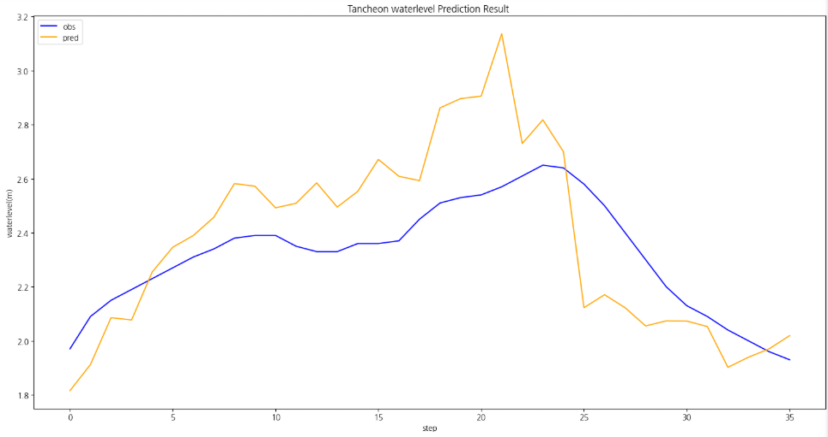
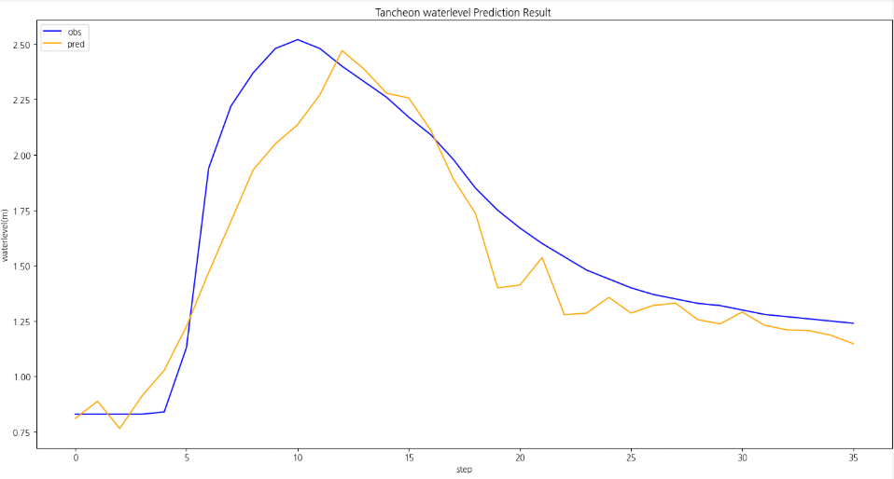
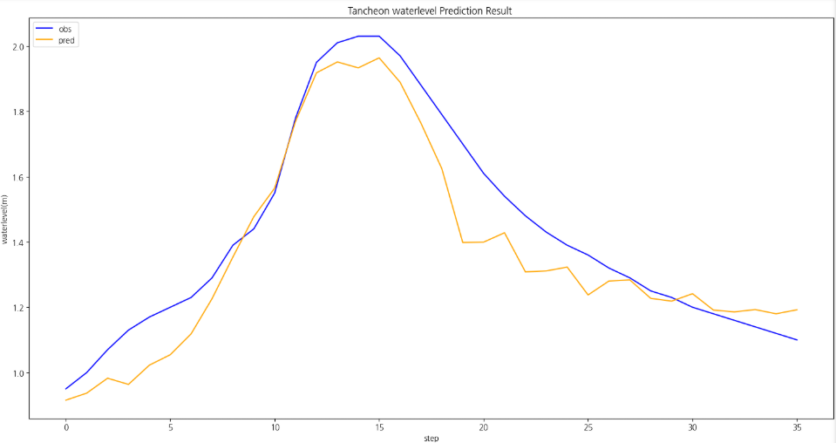
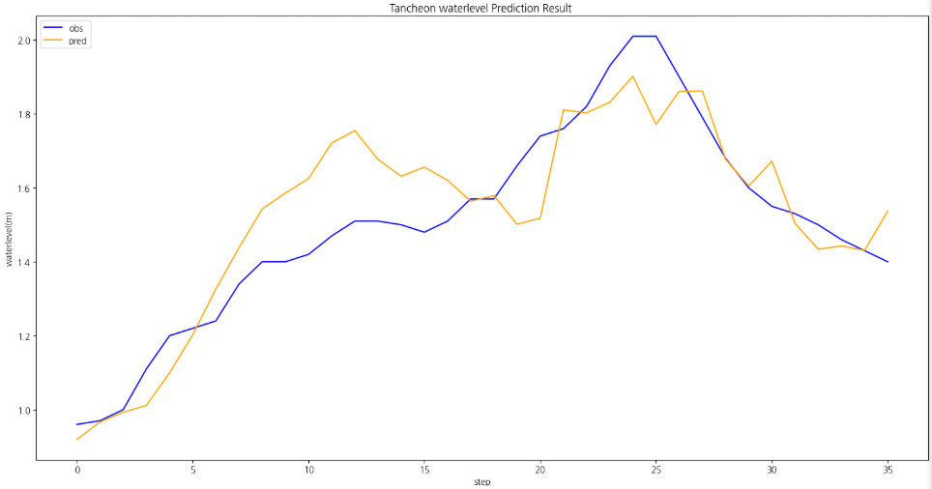
num_of_layer =18, loss_function = MSE, learning_rate = 0.0001
예측 코드 - 궁내교
 | 궁내교
testdata_220712 | r2 : -0.2437 mse : 0.0493 mae : 0.1828 rmse : 0.2221
testdata_230711 | r2 : 0.8500 mse : 0.0419 mae : 0.1468 rmse : 0.2048
testdata_250716 | r2 : 0.8895 mse : 0.0110 mae : 0.0833 rmse : 0.1052
testdata_250814 | r2 : 0.7838 mse : 0.0152 mae : 0.0962 rmse : 0.1234
testdata_220712
testdata_230711
증설 전
증설 후
testdata_250716
testdata_250814

Slide 6
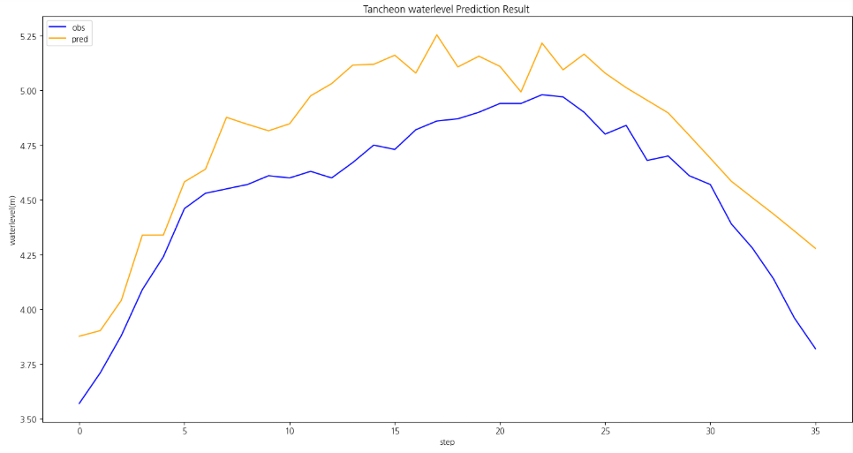
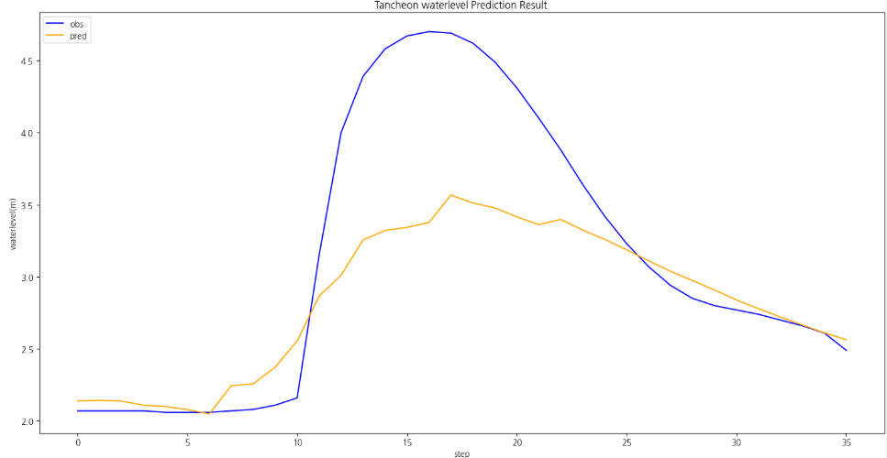
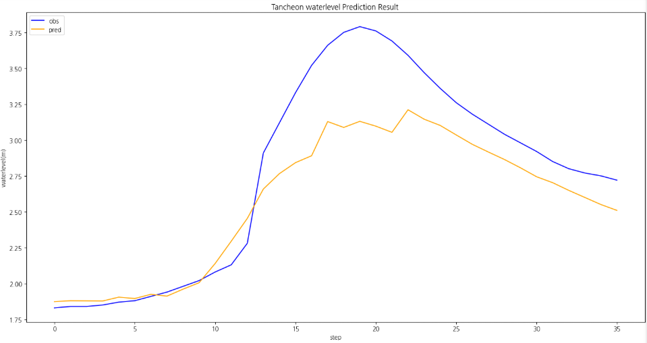
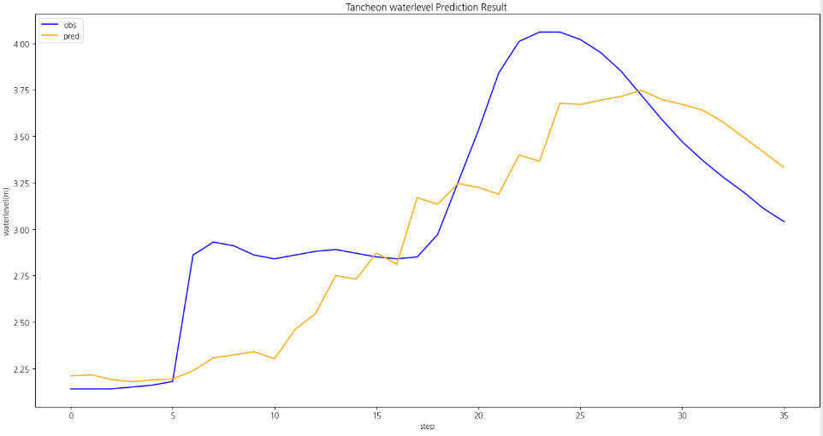
num_of_layer =18, loss_function = MSE, learning_rate = 0.0001
예측 코드 - 대곡교
 | 대곡교
testdata_220712 | r2 : 0.4649 mse : 0.0749 mae : 0.2530 rmse : 0.2737
testdata_230711 | r2 : 0.6025 mse : 0.3617 mae : 0.3919 rmse : 0.6014
testdata_250716 | r2 : 0.7837 mse : 0.0998 mae : 0.2374 rmse : 0.3159
testdata_250814 | r2 : 0.6523 mse : 0.1206 mae : 0.2747 rmse : 0.3473
testdata_220712
testdata_230711
증설 전
증설 후
testdata_250716
testdata_250814

Slide 7
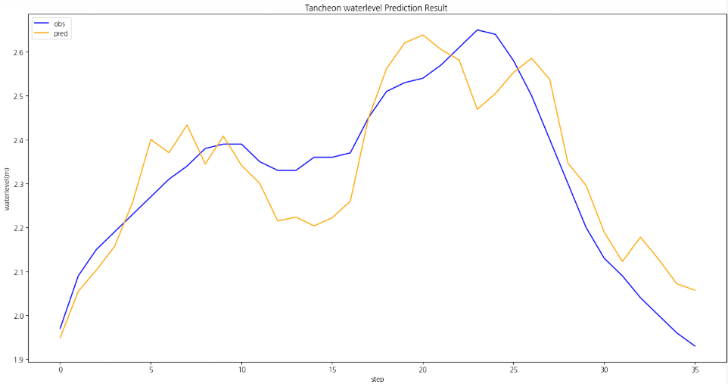
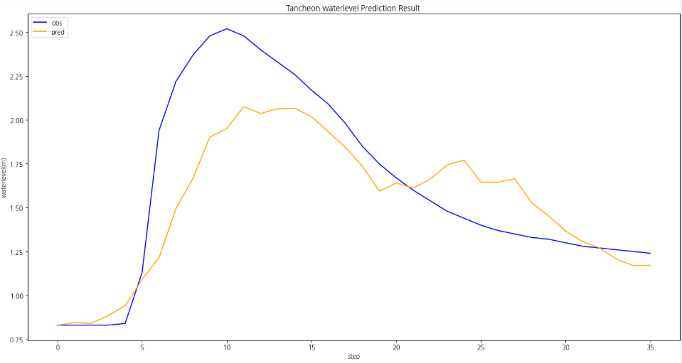
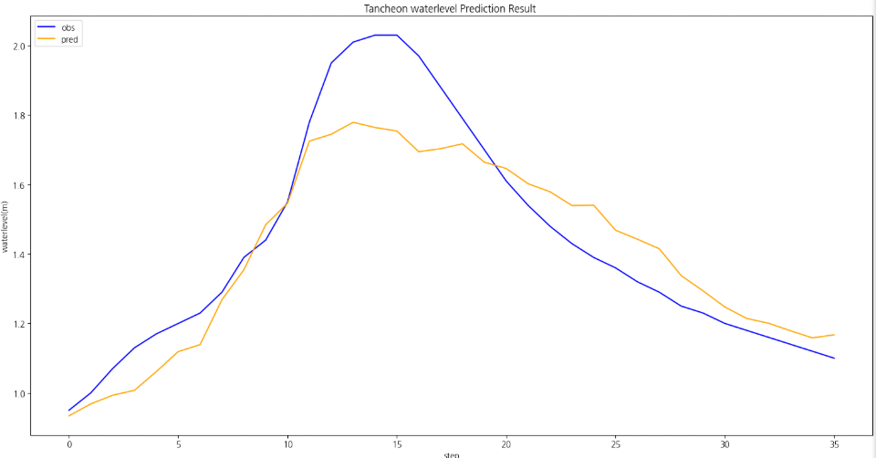
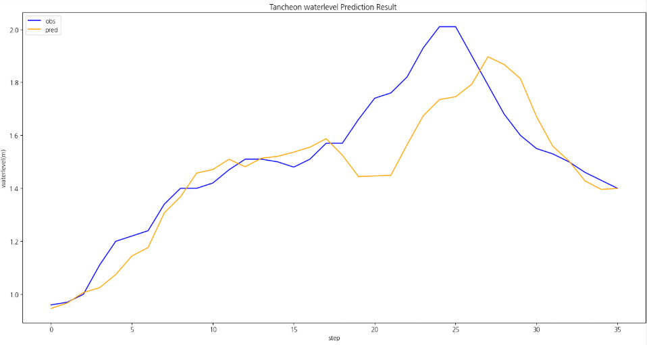
num_of_layer =18 , loss_function = MAE, learning_rate = 0.0005
예측 코드 - 궁내교
 | 궁내교
testdata_220712 | r2 : 0.7886 mse : 0.0083 mae : 0.07876 rmse : 0.0915
testdata_230711 | r2 : 0.6794 mse : 0.0896 mae : 0.2132 rmse : 0.2994
testdata_250716 | r2 : 0.8537 mse : 0.0146 mae : 0.0960 rmse : 0.1211
testdata_250814 | r2 : 0.7326 mse : 0.0188 mae : 0.0974 rmse : 0.1372
testdata_220712
testdata_230711
증설 전
증설 후
testdata_250716
testdata_250814

Slide 8
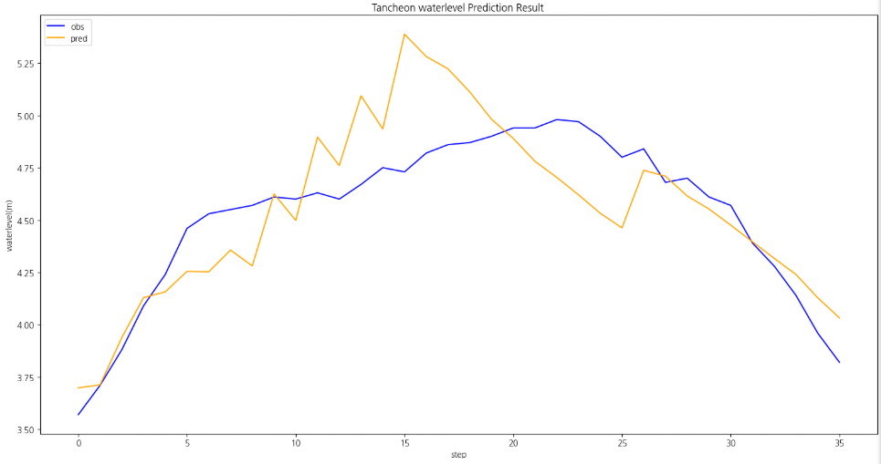
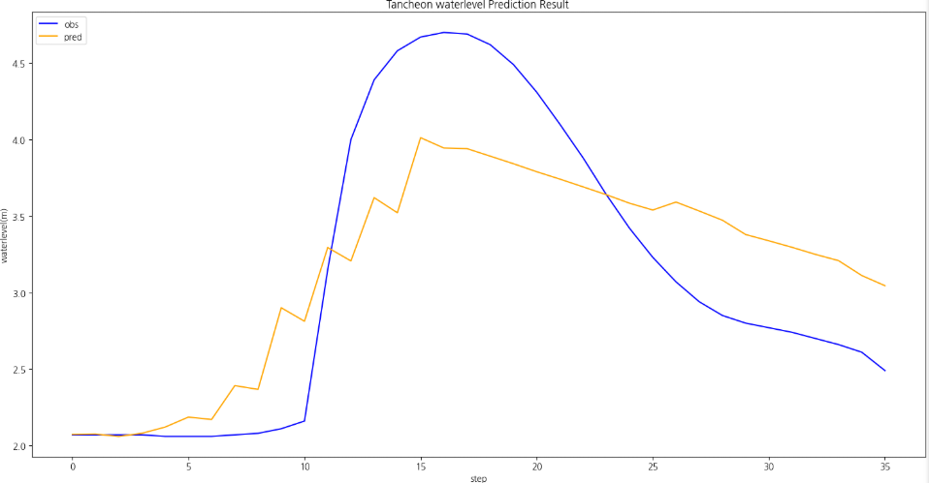
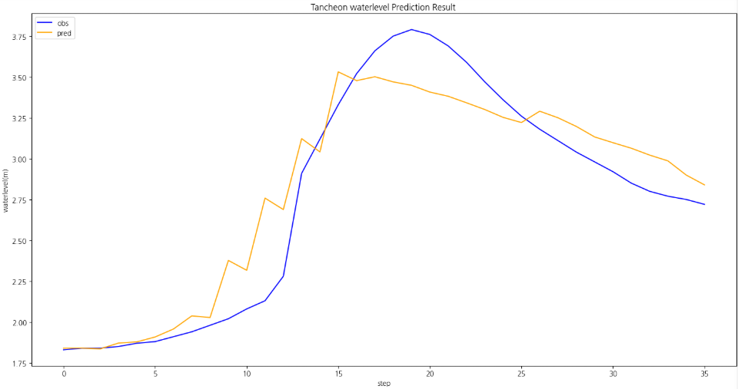
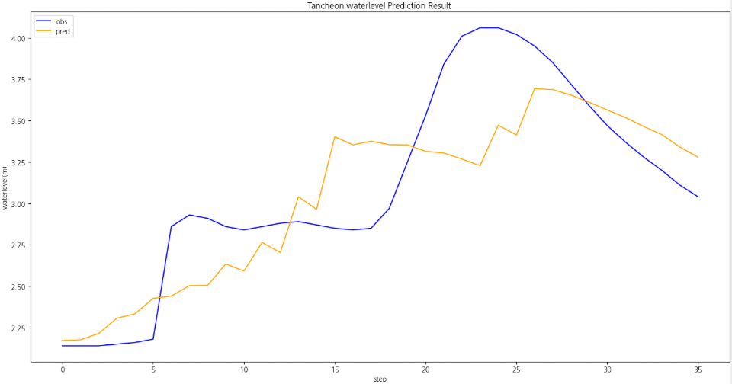
num_of_layer =18 , loss_function = MAE, learning_rate = 0.0005
예측 코드 - 대곡교
 | 대곡교
testdata_220712 | r2 : 0.5988 mse : 0.0561 mae : 0.1851 rmse : 0.2370
testdata_230711 | r2 : 0.6995 mse : 0.2734 mae : 0.4393 rmse : 0.5229
testdata_250716 | r2 : 0.8985 mse : 0.0468 mae : 0.1692 rmse : 0.2164
testdata_250814 | r2 : 0.6443 mse : 0.1234 mae : 0.2827 rmse : 0.3513
testdata_220712
testdata_230711
증설 전
증설 후
testdata_250716
testdata_250814

Slide 9
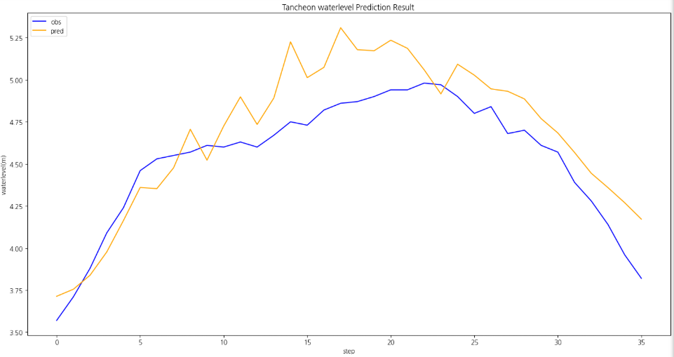
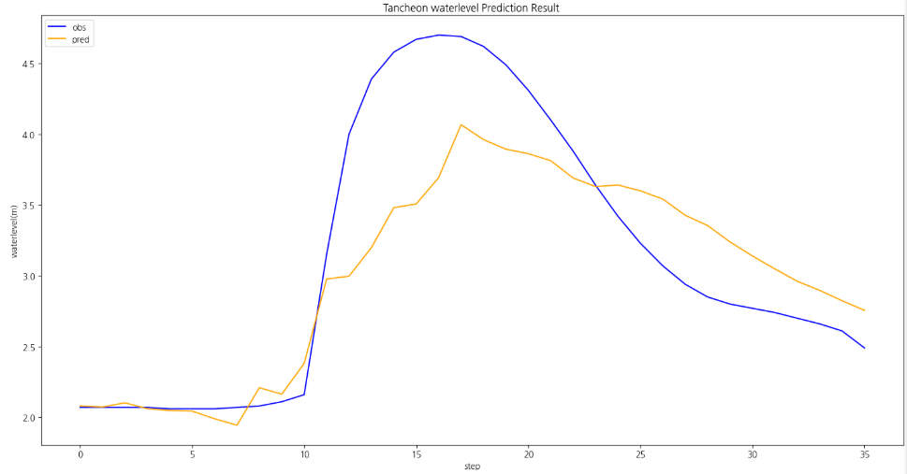
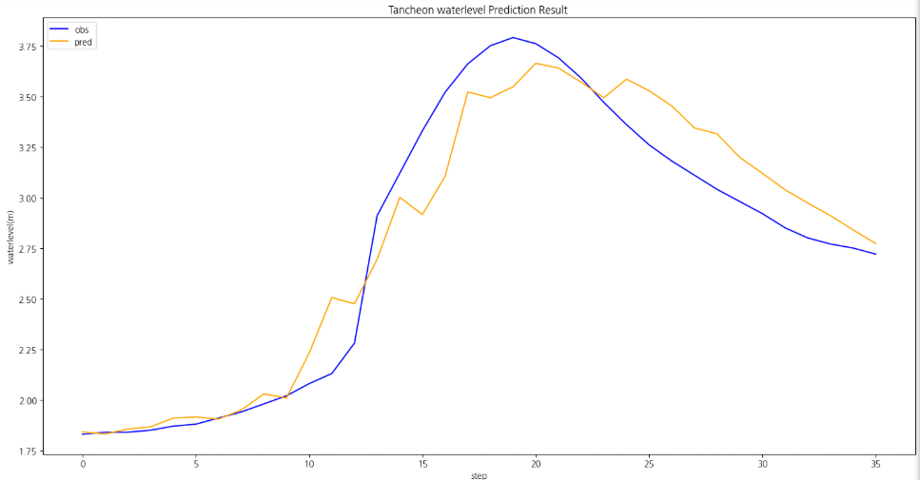
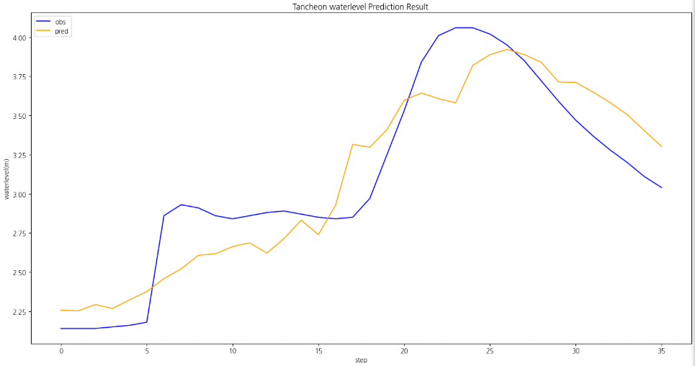
num_of_layer =12 , loss_function = MSE, learning_rate = 0.0001
예측 코드 - 대곡교
 | 대곡교
testdata_220712 | r2 : 0.6571 mse : 0.0480 mae : 0.1920 rmse : 0.2191
testdata_230711 | r2 : 0.7198 mse : 0.2550 mae : 0.3688 rmse : 0.5049
testdata_250716 | r2 : 0.9231 mse : 0.0355 mae : 0.1457 rmse : 0.1884
testdata_250814 | r2 : 0.8274 mse : 0.0598 mae : 0.2138 rmse : 0.2446
testdata_220712
testdata_230711
증설 전
증설 후
testdata_250716
testdata_250814

Slide 10
결론
전체적으로 기존 모델에 비해 전체적으로 낮은 성능,
220712이 명확한 약점

Slide 11
단일 LSTM
개발 결과

Slide 12
loss_function = MSE / MAE / Huber / 피크에 가중치를 두는 MSE
* ( Huber : 작은 오차는 MSE처럼 , 큰 오차는 MAE처럼 )
* ( MSE , 스케일된 값이 0.7 이상이면 가중치를 3배 )
learning_rate = 0.0003 / 0.0001
dropout = 0.0 / 0.1 / 0.01
seq_length = 36
Dense = 1 / 12 / 36 ( 1번 처리 )
학습 이벤트 순서 shuffle
학습데이터
홍수통제소 API 호출 → MIET 활용 강우 이벤트 추출
time | 서울시 (대곡교) | 성남시 (성남북초교) | 광주시 (남한산초교) | 성남시 (대장동) | 성남시 (구미초교) | 성남시 (한국학중앙연구원) | 성남시 (궁내교)_WL | 성남시 (궁내교)_Q | 서울시 (대곡교)_WL | 서울시 (대곡교)_Q | 대곡교_Ti | 궁내교_Ti
2014-07-24 15:30:00 | 0.0 | 0.0 | 0.0 | 0.0 | 0.0 | 0.0 | 1.12 | 5.11 | 2.17 | 40.56 | 0.0 | 0.0
학습 : 70% ( 학습 이벤트 순서 섞어서 )
검증 : 20%
테스트 : 나머지 ( 10% )
학습 : 총 1420개 中 1412개 데이터 파일 학습에 사용 ( 결측 5개 + 검증 3개 )
검증 : 학습 데이터에서 제외한 3개 + 학습에서 검증에 사용된 2개 이벤트 사용

Slide 13
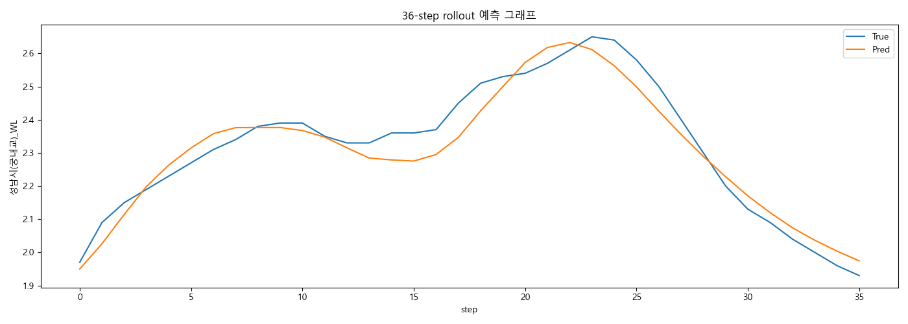
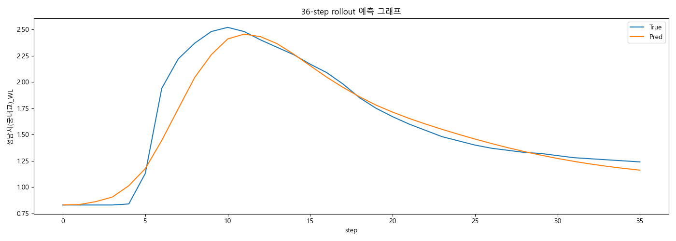
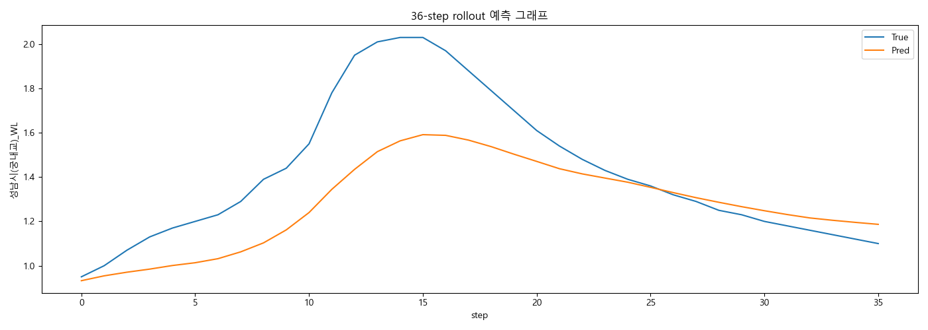
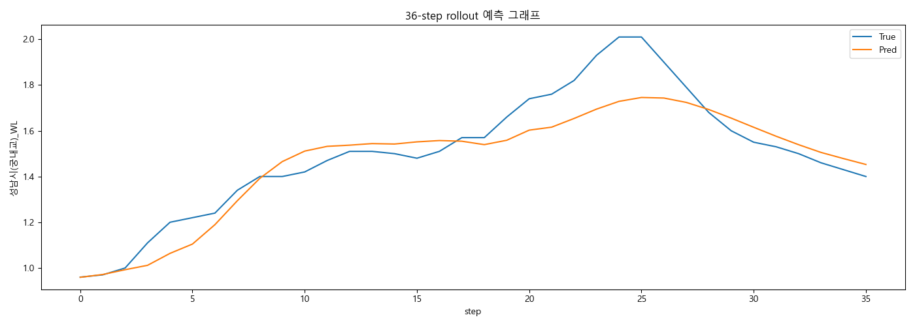
예측 코드 - 궁내교
→ 전체 평균은 좋지만, 250716 이 명확한 약점
 | 궁내교
testdata_220712 | r2 : 0.9379 mse : 0.0025 mae : 0.0427 rmse : 0.0496
testdata_230711 | r2 : 0.9279 mse : 0.0202 mae : 0.0818 rmse : 0.1420
testdata_250716 | r2 : 0.4562 mse : 0.0546 mae : 0.1751 rmse : 0.2336
testdata_250814 | r2 : 0.8408 mse : 0.0112 mae : 0.0797 rmse : 0.1060
testdata_220712
testdata_230711
증설 전
증설 후
testdata_250716
testdata_250814

Slide 14
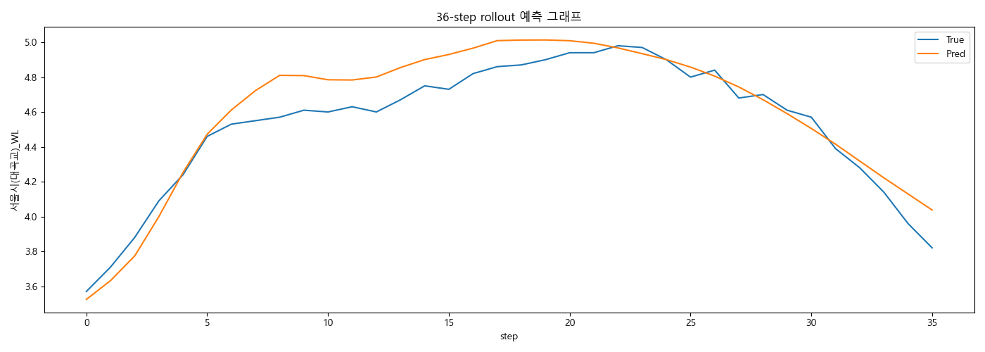
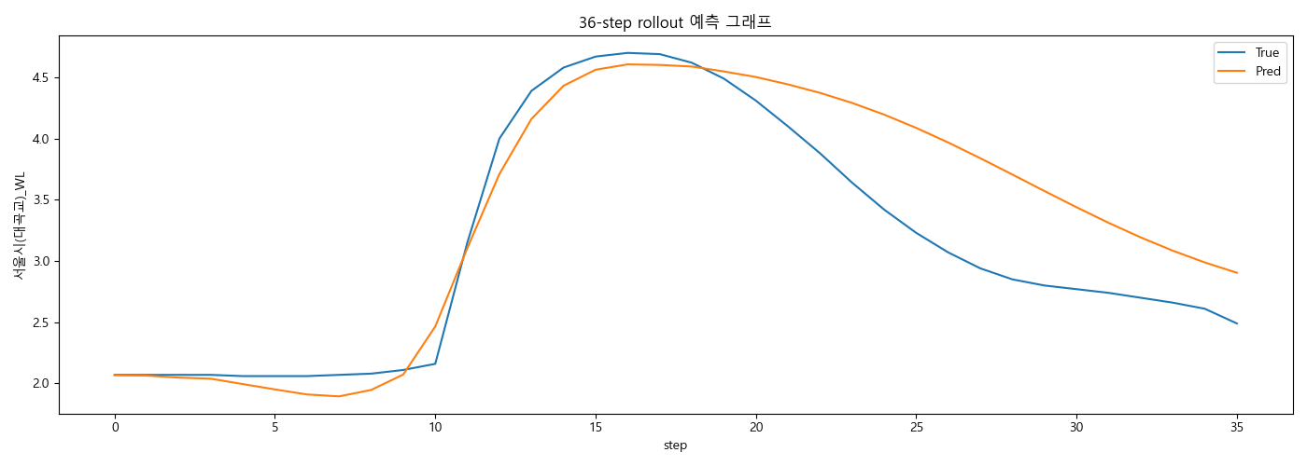
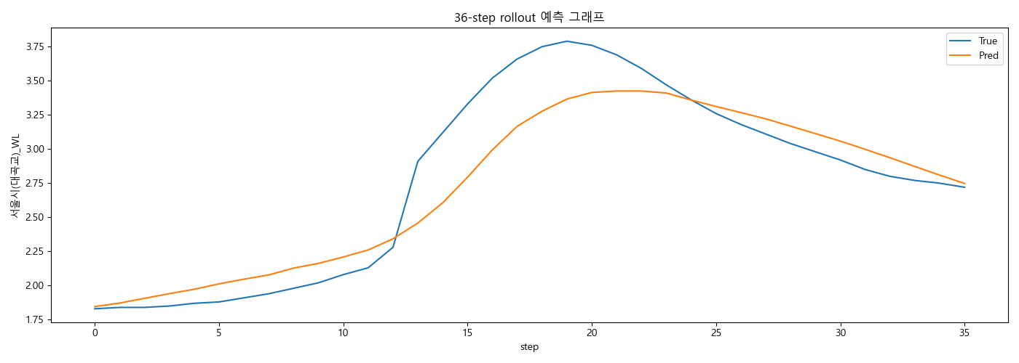
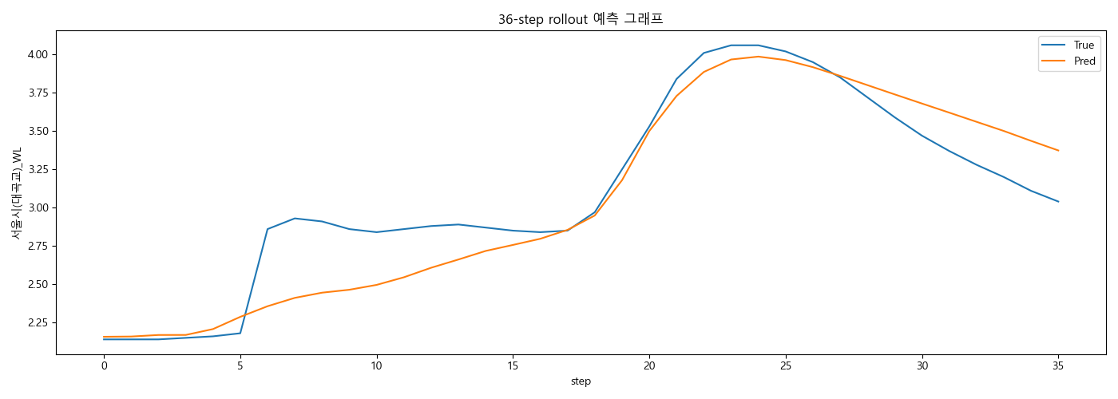
예측 코드 - 대곡교
→ 전체 평균은 좋지만, 250716 이 명확한 약점
 | 대곡교
testdata_220712 | r2 : 0.8927 mse : 0.0150 mae : 0.1010 rmse : 0.1226
testdata_230711 | r2 : 0.7866 mse : 0.1942 mae : 0.3283 rmse : 0.4407
testdata_250716 | r2 : 0.8683 mse : 0.0608 mae : 0.1862 rmse : 0.2466
testdata_250814 | r2 : 0.8509 mse : 0.0518 mae : 0.1702 rmse : 0.2275
testdata_220712
testdata_230711
증설 전
증설 후
testdata_250716
testdata_250814

Slide 15
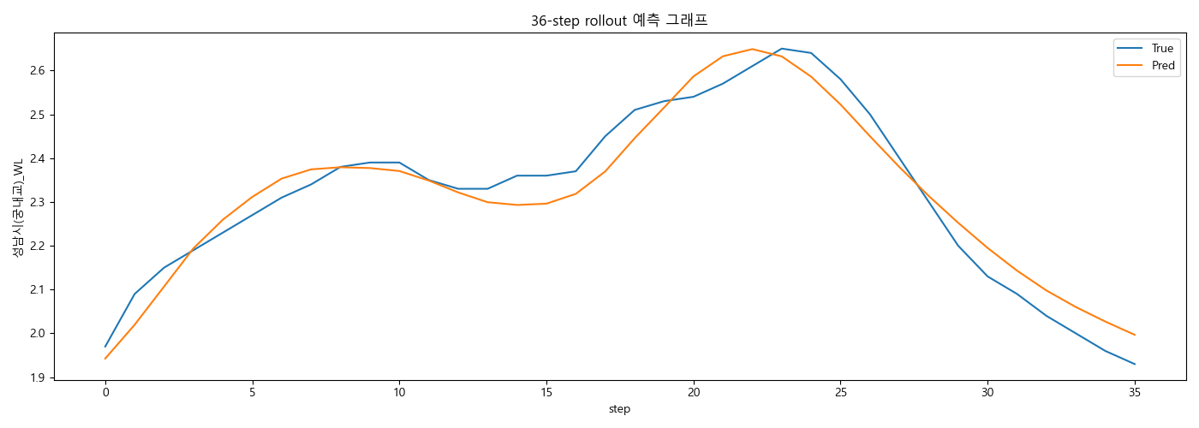
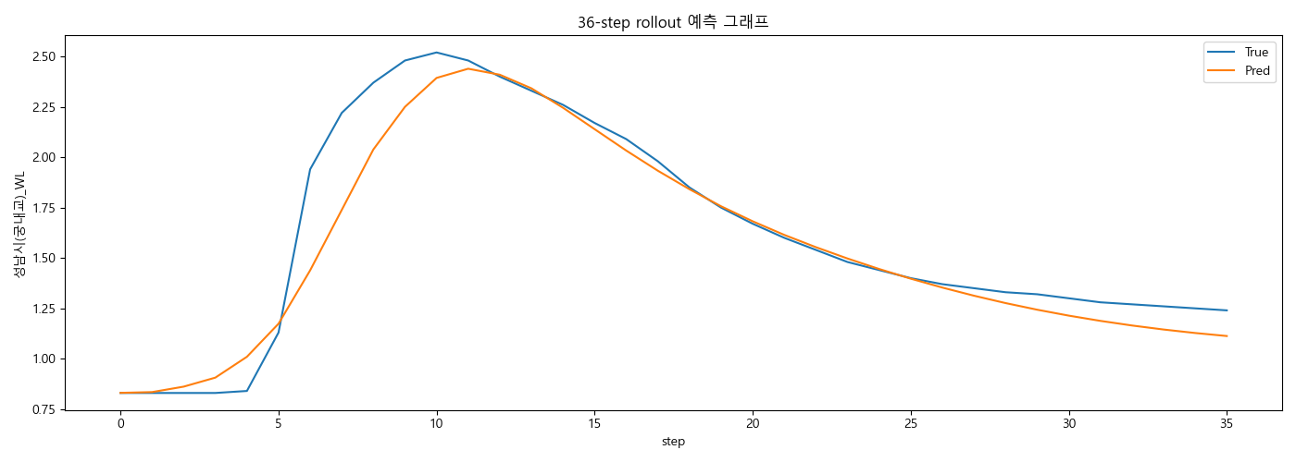

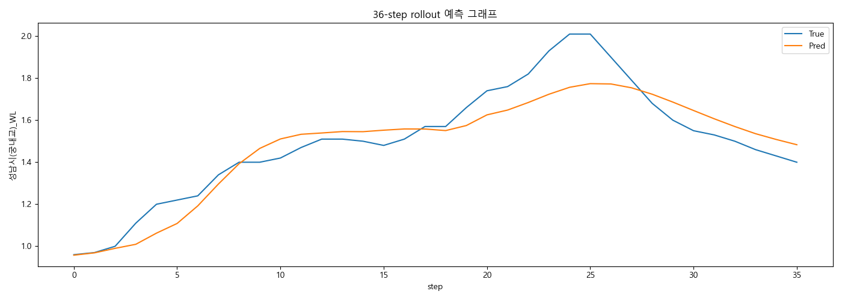
+ 고수위 구간에 가중치를 더 주는 MSE
예측 코드 - 궁내교
→ 최고 R2 ( 220712 , 250814 ) → 피크 성능 가장 좋음 → 250716 번은 아직 약점
 | 궁내교
testdata_220712 | r2 : 0.9442 mse : 0.0022 mae : 0.0415 rmse : 0.0471
testdata_230711 | r2 : 0.9215 mse : 0.0220 mae : 0.0867 rmse : 0.1482
testdata_250716 | r2 : 0.4650 mse : 0.0537 mae : 0.1724 rmse : 0.2317
testdata_250814 | r2 : 0.8604 mse : 0.0098 mae : 0.0795 rmse : 0.0992
testdata_220712
testdata_230711
증설 전
증설 후
testdata_250716
testdata_250814

Slide 16
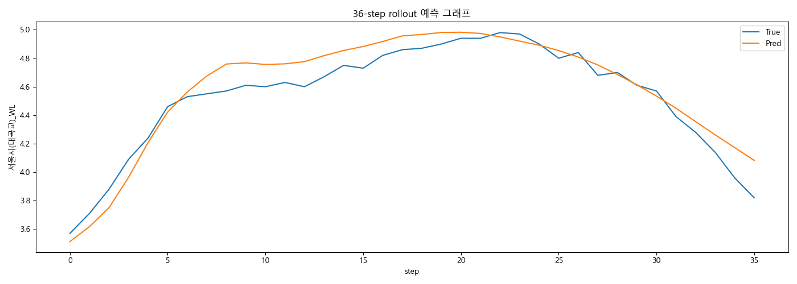
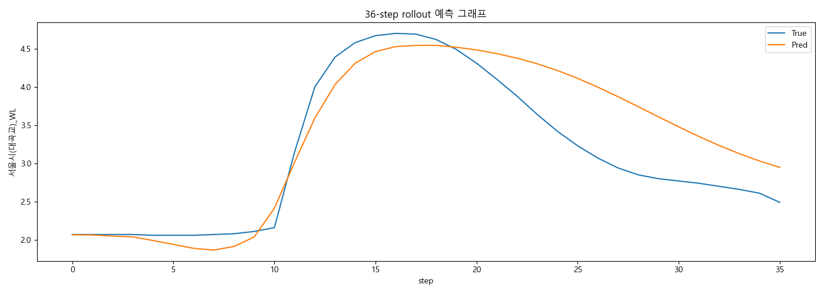
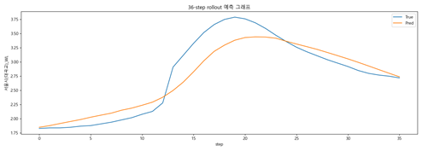
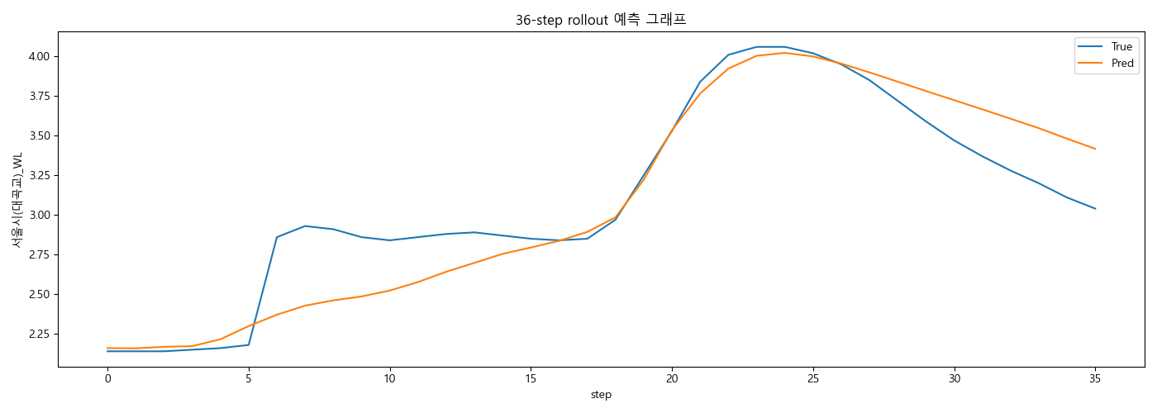
+ 고수위 구간에 가중치를 더 주는 MSE
예측 코드 - 대곡교
→ 최고 R2 ( 220712 , 250814 ) → 250814 개선 폭이 가장 좋음 → 250716 은 아직 약점
 | 대곡교
testdata_220712 | r2 : 0.9121 mse : 0.0123 mae : 0.0924 rmse : 0.1109
testdata_230711 | r2 : 0.7603 mse : 0.2182 mae : 0.3618 rmse : 0.4671
testdata_250716 | r2 : 0.8780 mse : 0.0563 mae : 0.1852 rmse : 0.2373
testdata_250814 | r2 : 0.8497 mse : 0.0522 mae : 0.1663 rmse : 0.2284
testdata_220712
testdata_230711
증설 전
증설 후
testdata_250716
testdata_250814

Slide 17
결론
Parallel LSTM 에 비해 높은 성능,
궁내교는 250716이 명확한 약점,
대곡교는 230711이 명확한 약점

